Slide 1

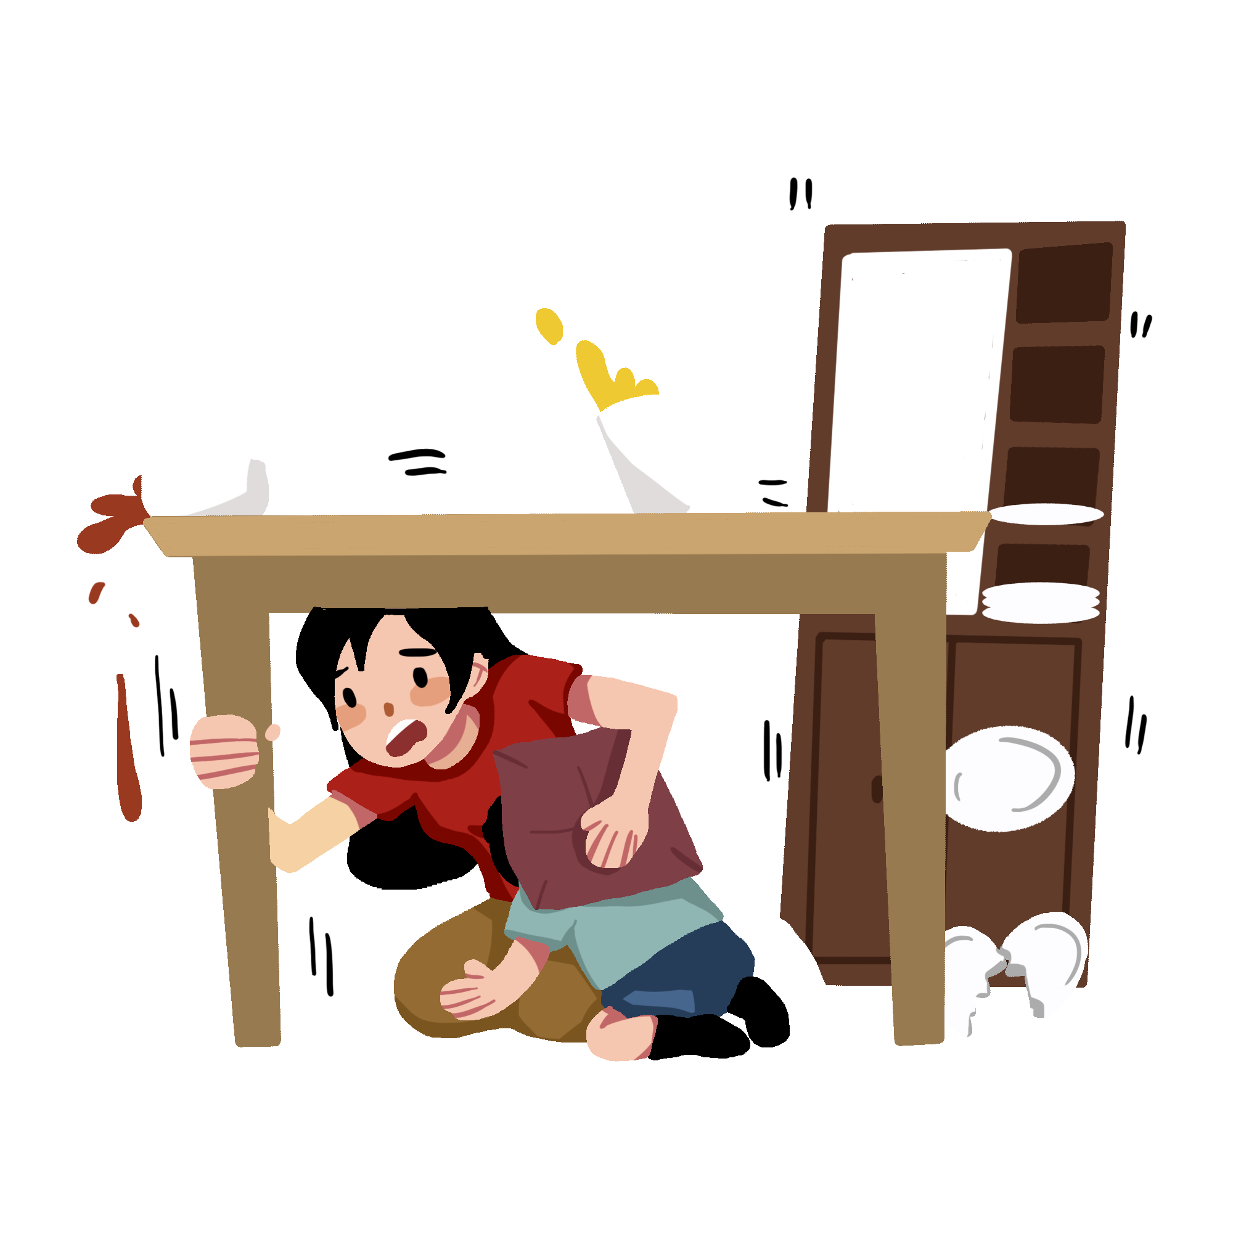
地震灾害与防范安全教育知识科普
地震安全常识
地震安全常识
地震安全常识
--- 地震常识安全教育 ---
主讲人：张倩
时间：2026.5

Slide 2
01
地震成因
目录
02
地震危害
03
地震前征兆
04
地震逃生

Slide 3
第一节课
地震成因
The earthquake common sense safety education PPT template

Slide 4
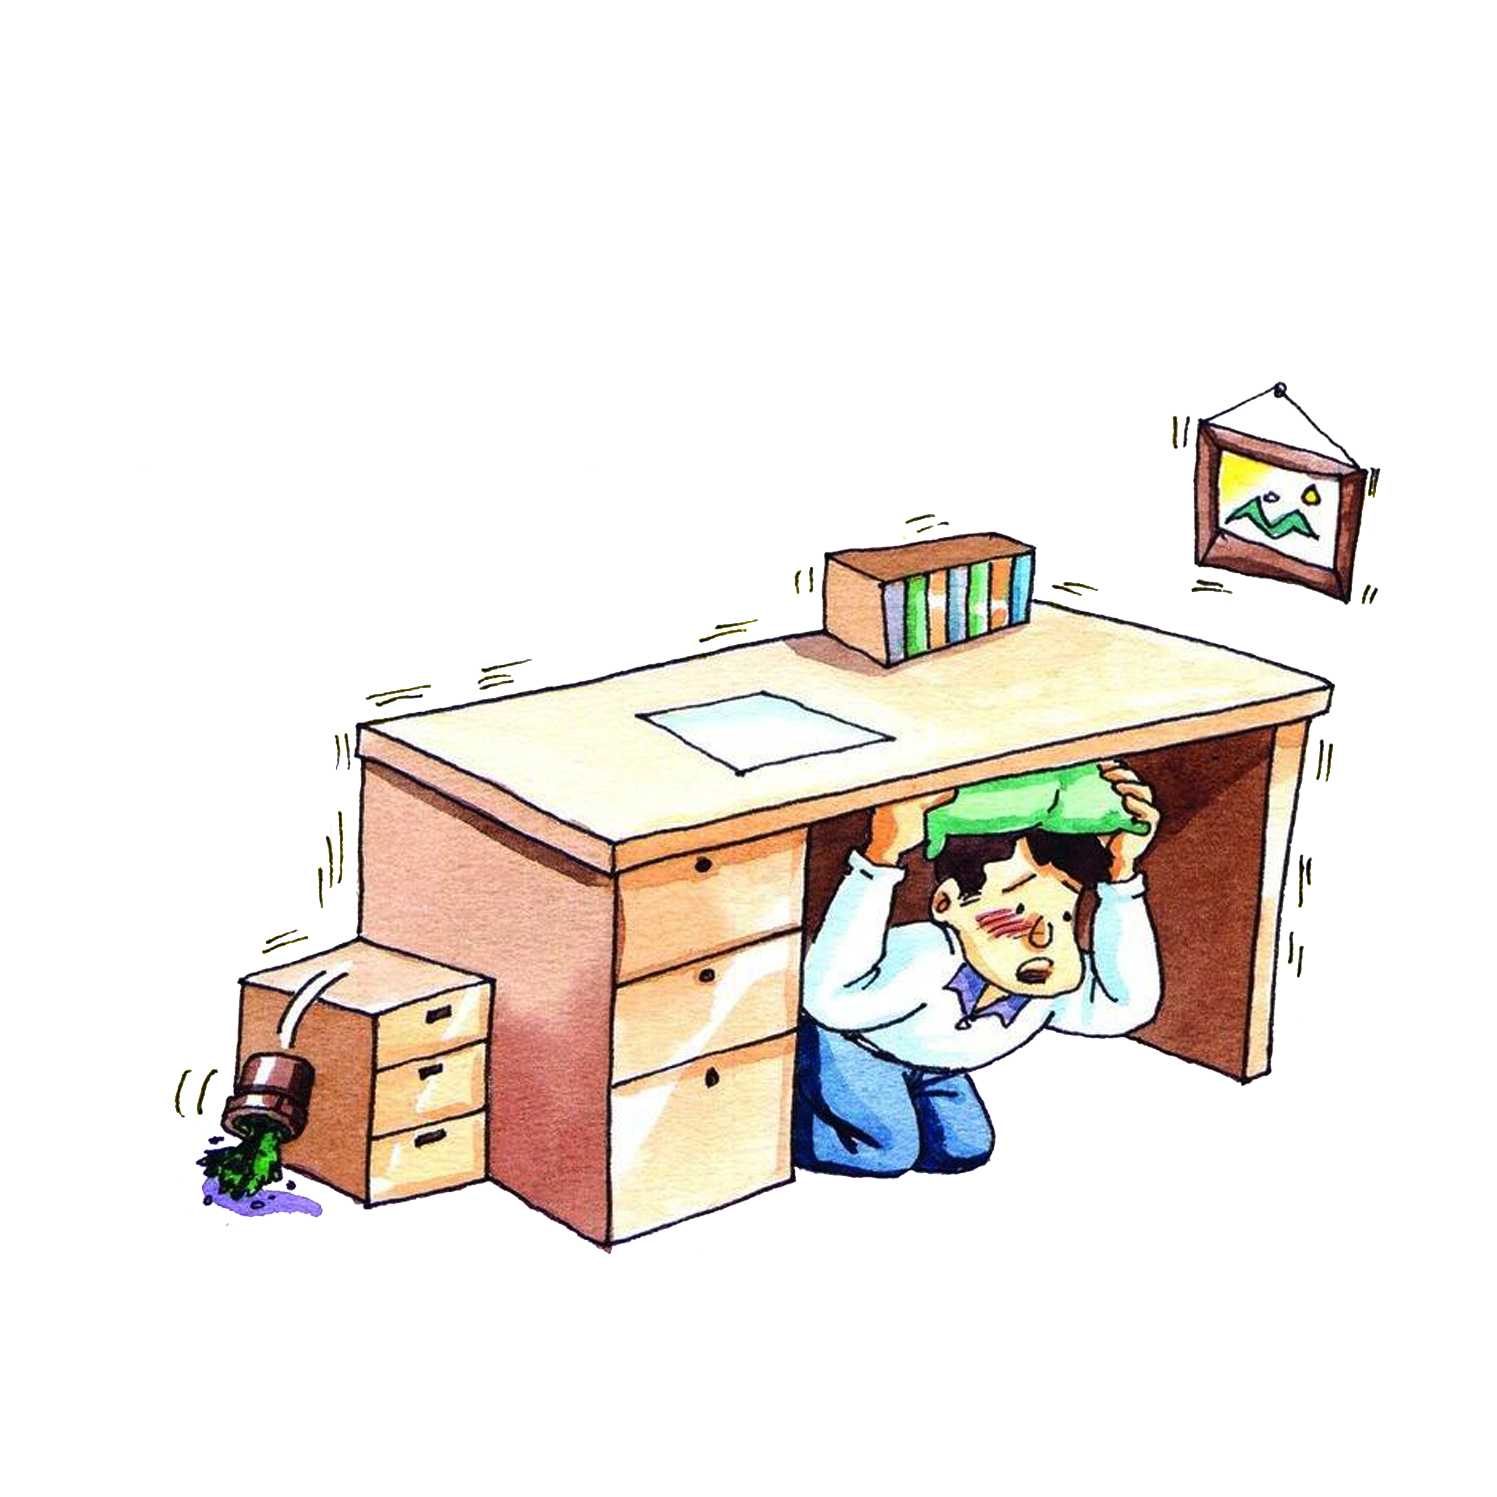
01
地震成因
The earthquake common sense
地震成因
地震又称地动、是地壳快速释放能量过程中造成的振动，期间会产生地震波
的一种自然现象。地球上板块与板块之间相互挤压碰撞，造成板块边沿及板块内部产生错动和破裂，是引起地震的主要原因。
地球上每年约发生500多万次地震，即每天要发生上万次的地震。其中绝大多数太小或太远，以至于人们感觉不到；

Slide 5
01
地震成因
The earthquake common sense
地震成因
当前的科技水平尚无法预测地震的到来。
未来相当长的一段时间内，地震也是无法预测的。
对于地震，我们更应该做的是提高建筑抗震等级、做好防御，而不是预测地震。

Slide 6
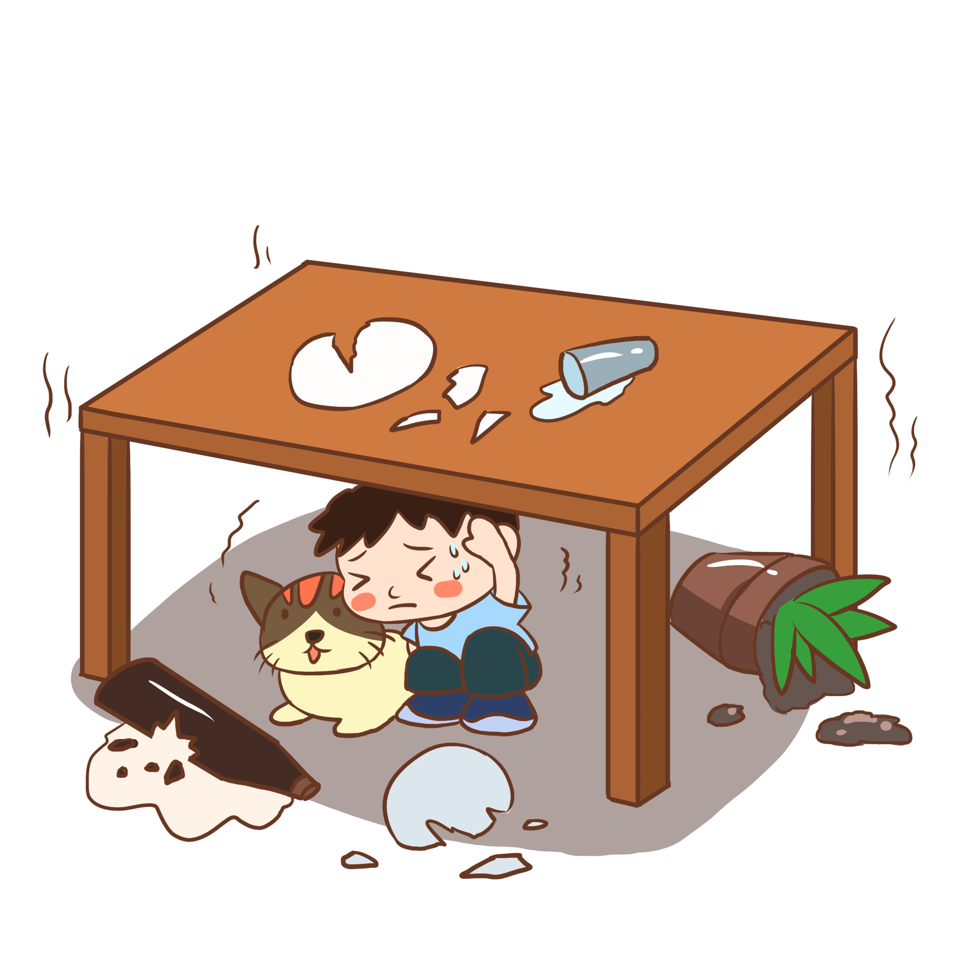
01
地震成因
The earthquake common sense
除了自然之外，人为的活动（如矿山爆破、地下核爆炸等）也会诱发地震。
01
地震是地壳运动的一种特殊表现形式。地球上每天都在发生地震，每年约有500万次。一般情况下，3级以上的地震人们才会有感觉，7级以上的地震则会造成巨大损失。
02

Slide 7
第二节课
地震危害
The earthquake common sense safety education PPT template

Slide 8
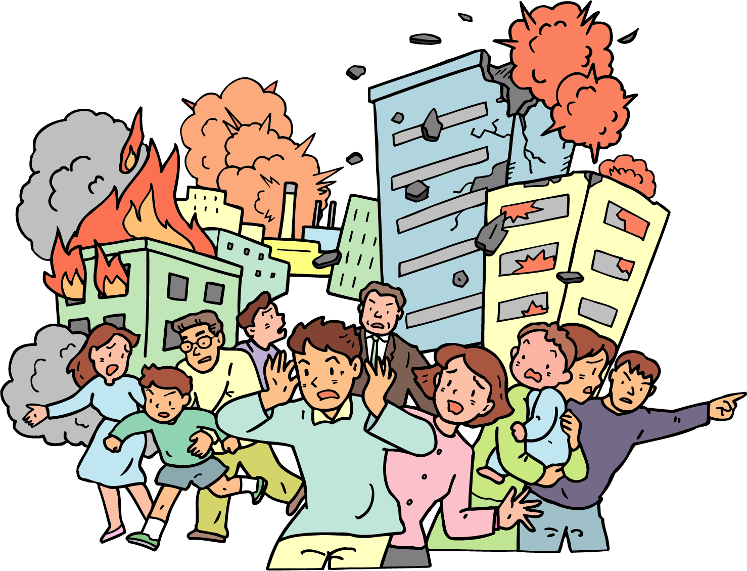
02
地震危害
The earthquake common sense
城市：建筑倒塌、地下管线断裂、燃气泄漏、水源污染、火灾、 人员伤亡。
山区：山体滑坡、水库垮坝等。
海上：海啸、风暴潮等。

Slide 9
第三节课
地震前征兆
The earthquake common sense safety education PPT template

Slide 10
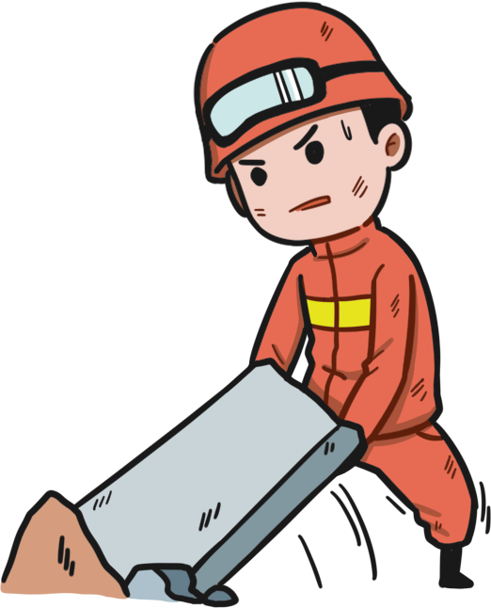
03
地震前征兆
The earthquake common sense
1.动物异常
1.动物异常
大量蛇爬出洞迁移；家禽家畜不吃不喝，狂叫不止，不进窝圈；
大量的老鼠白天出洞，不畏追赶；动物园里的动物萎靡不振，卧地不起等。

Slide 11
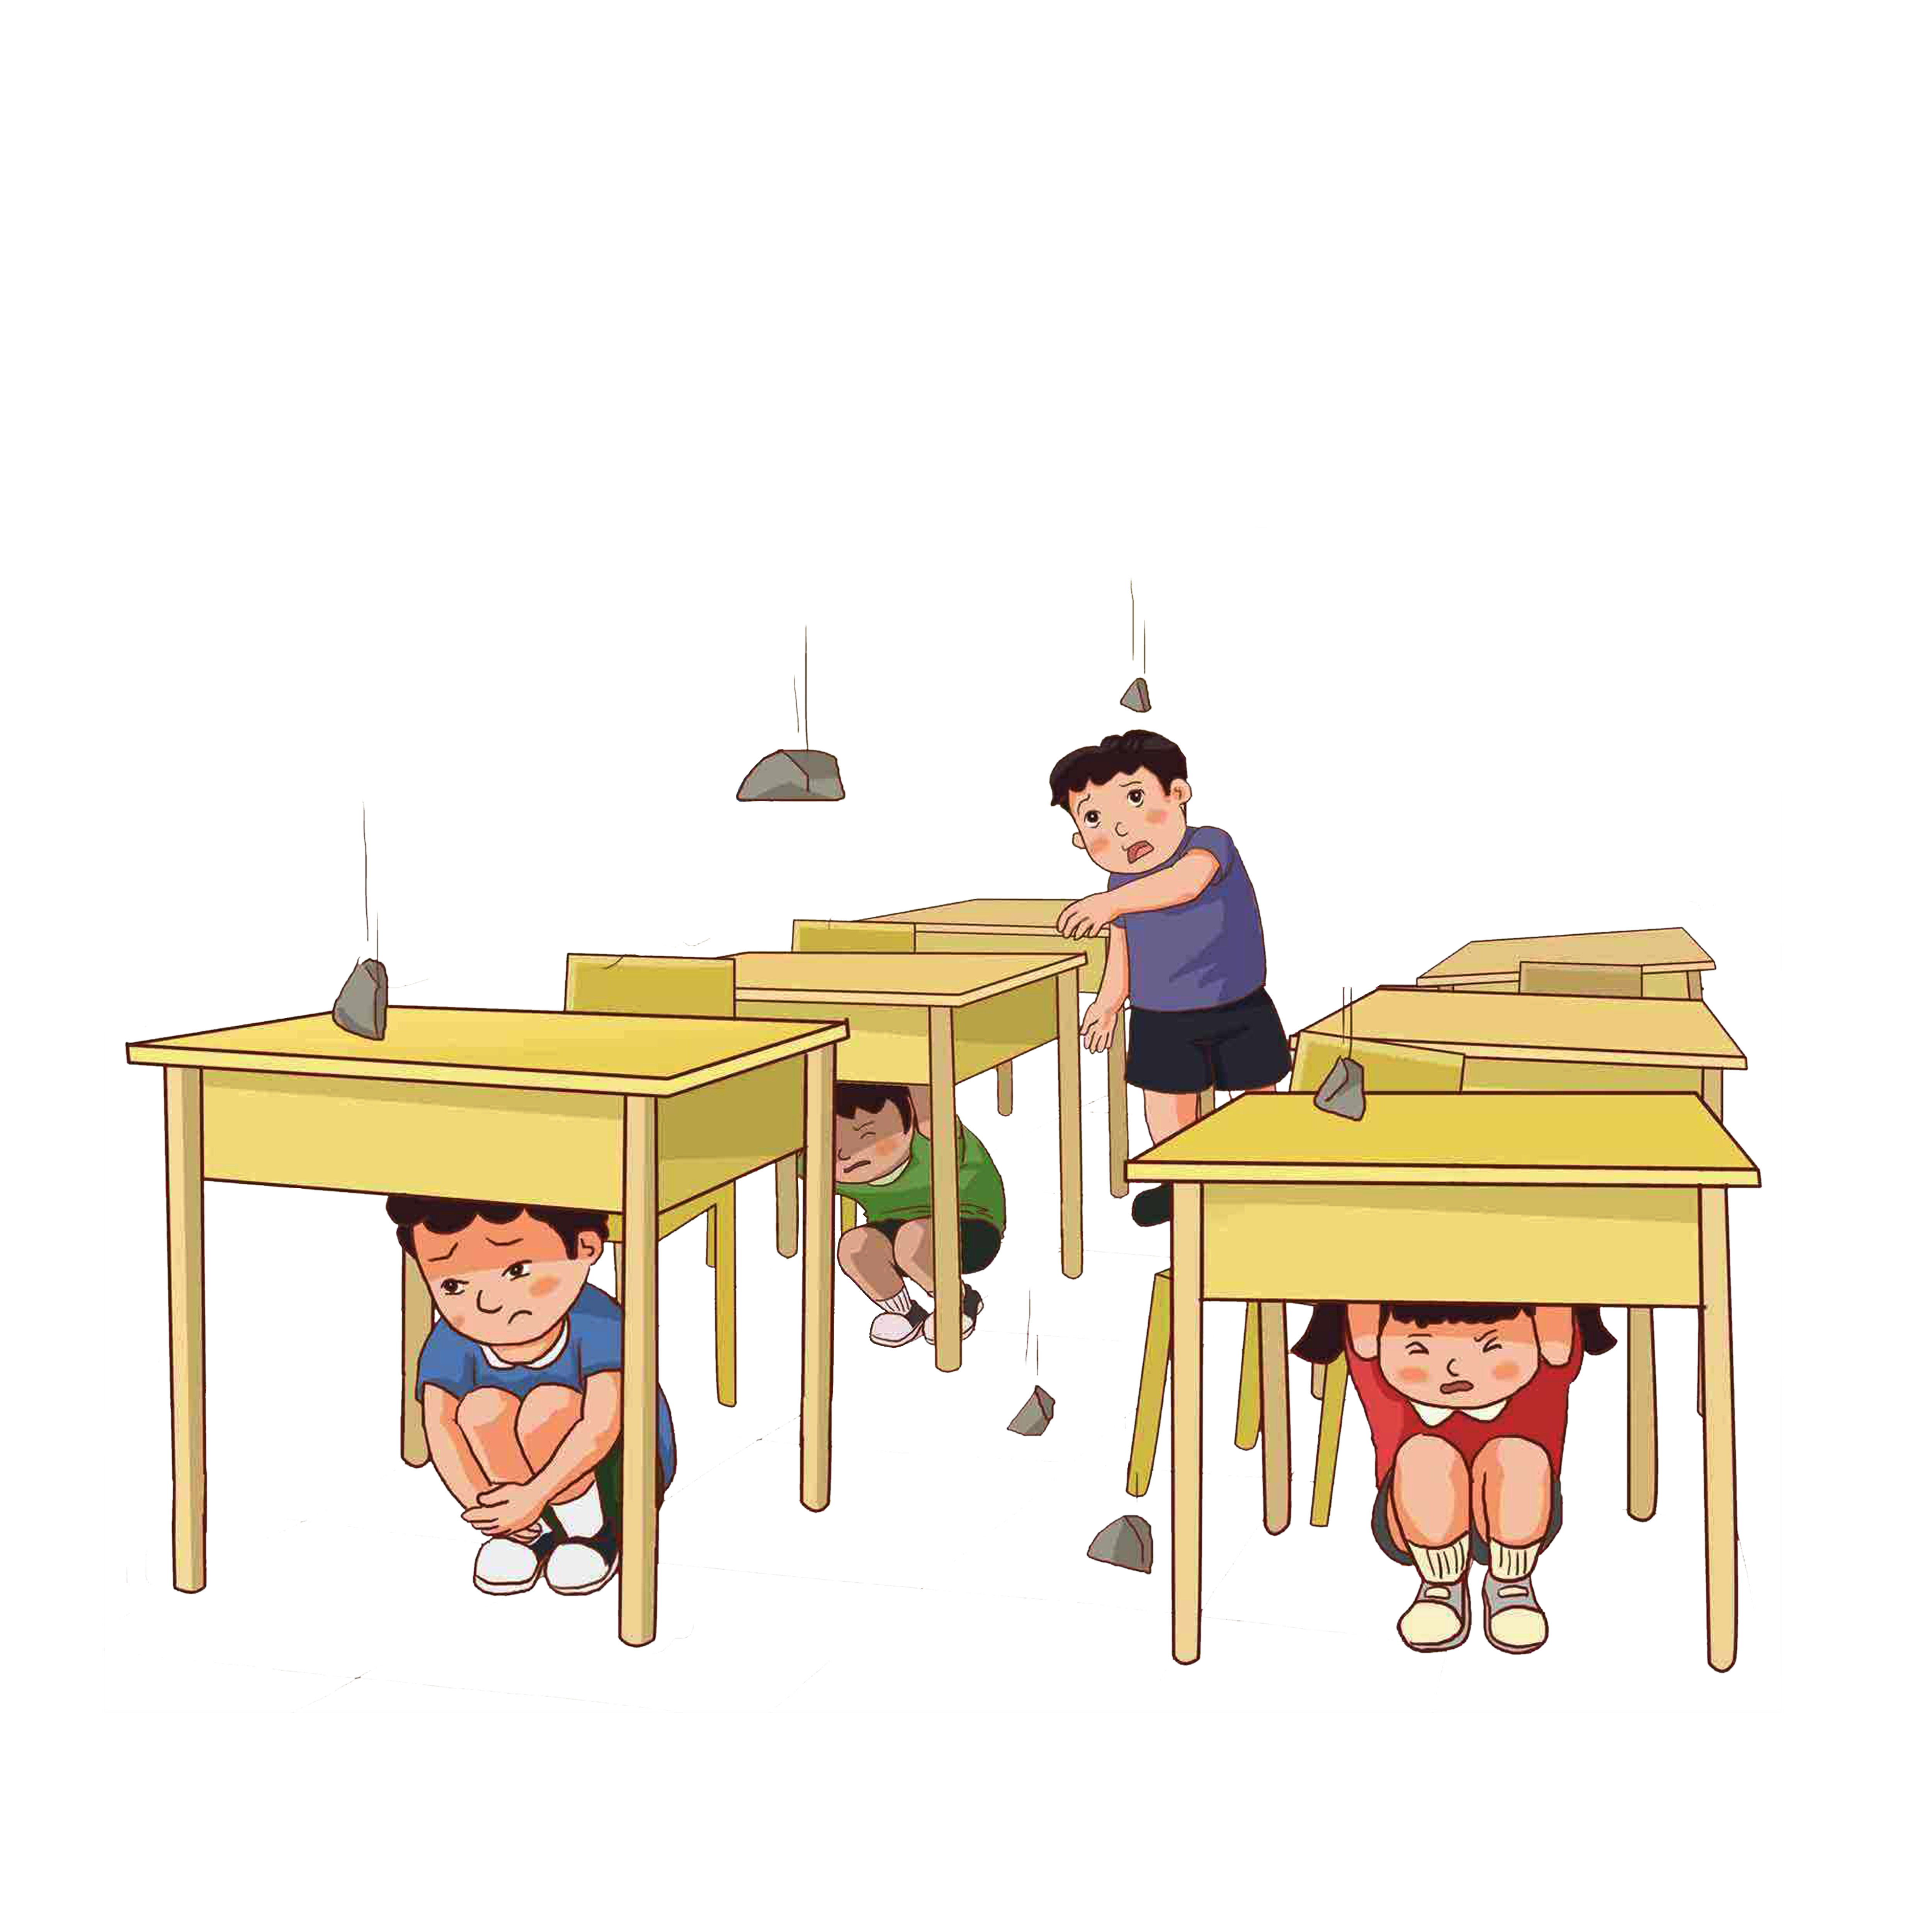
03
地震前征兆
The earthquake common sense
2.出现地光和地声
地震前的很短时间里大地常会突然发生彩色的或强烈的地光
2.出现地光和地声
还可能发出轰隆隆的或像打雷般的巨响。

Slide 12
03
地震前征兆
The earthquake common sense
3.大气异常
地震前，尤其是大震前，往往会出现多种反常的大气物理现象，如怪风、暴雨、大雪、大旱、大涝、骤然增温或酷热等等。
4.大自然的报警
地震前数分钟、数小时或数天，往往有声响自地下深处传来，人们习惯称之为地声。
5.小震活动
有的大地震发生前几天或几小时，会发生一系列小地震，多的话可达到几十至几百次，科学家把这称为前震。

Slide 13
第四节课
地震逃生
The earthquake common sense safety education PPT template

Slide 14
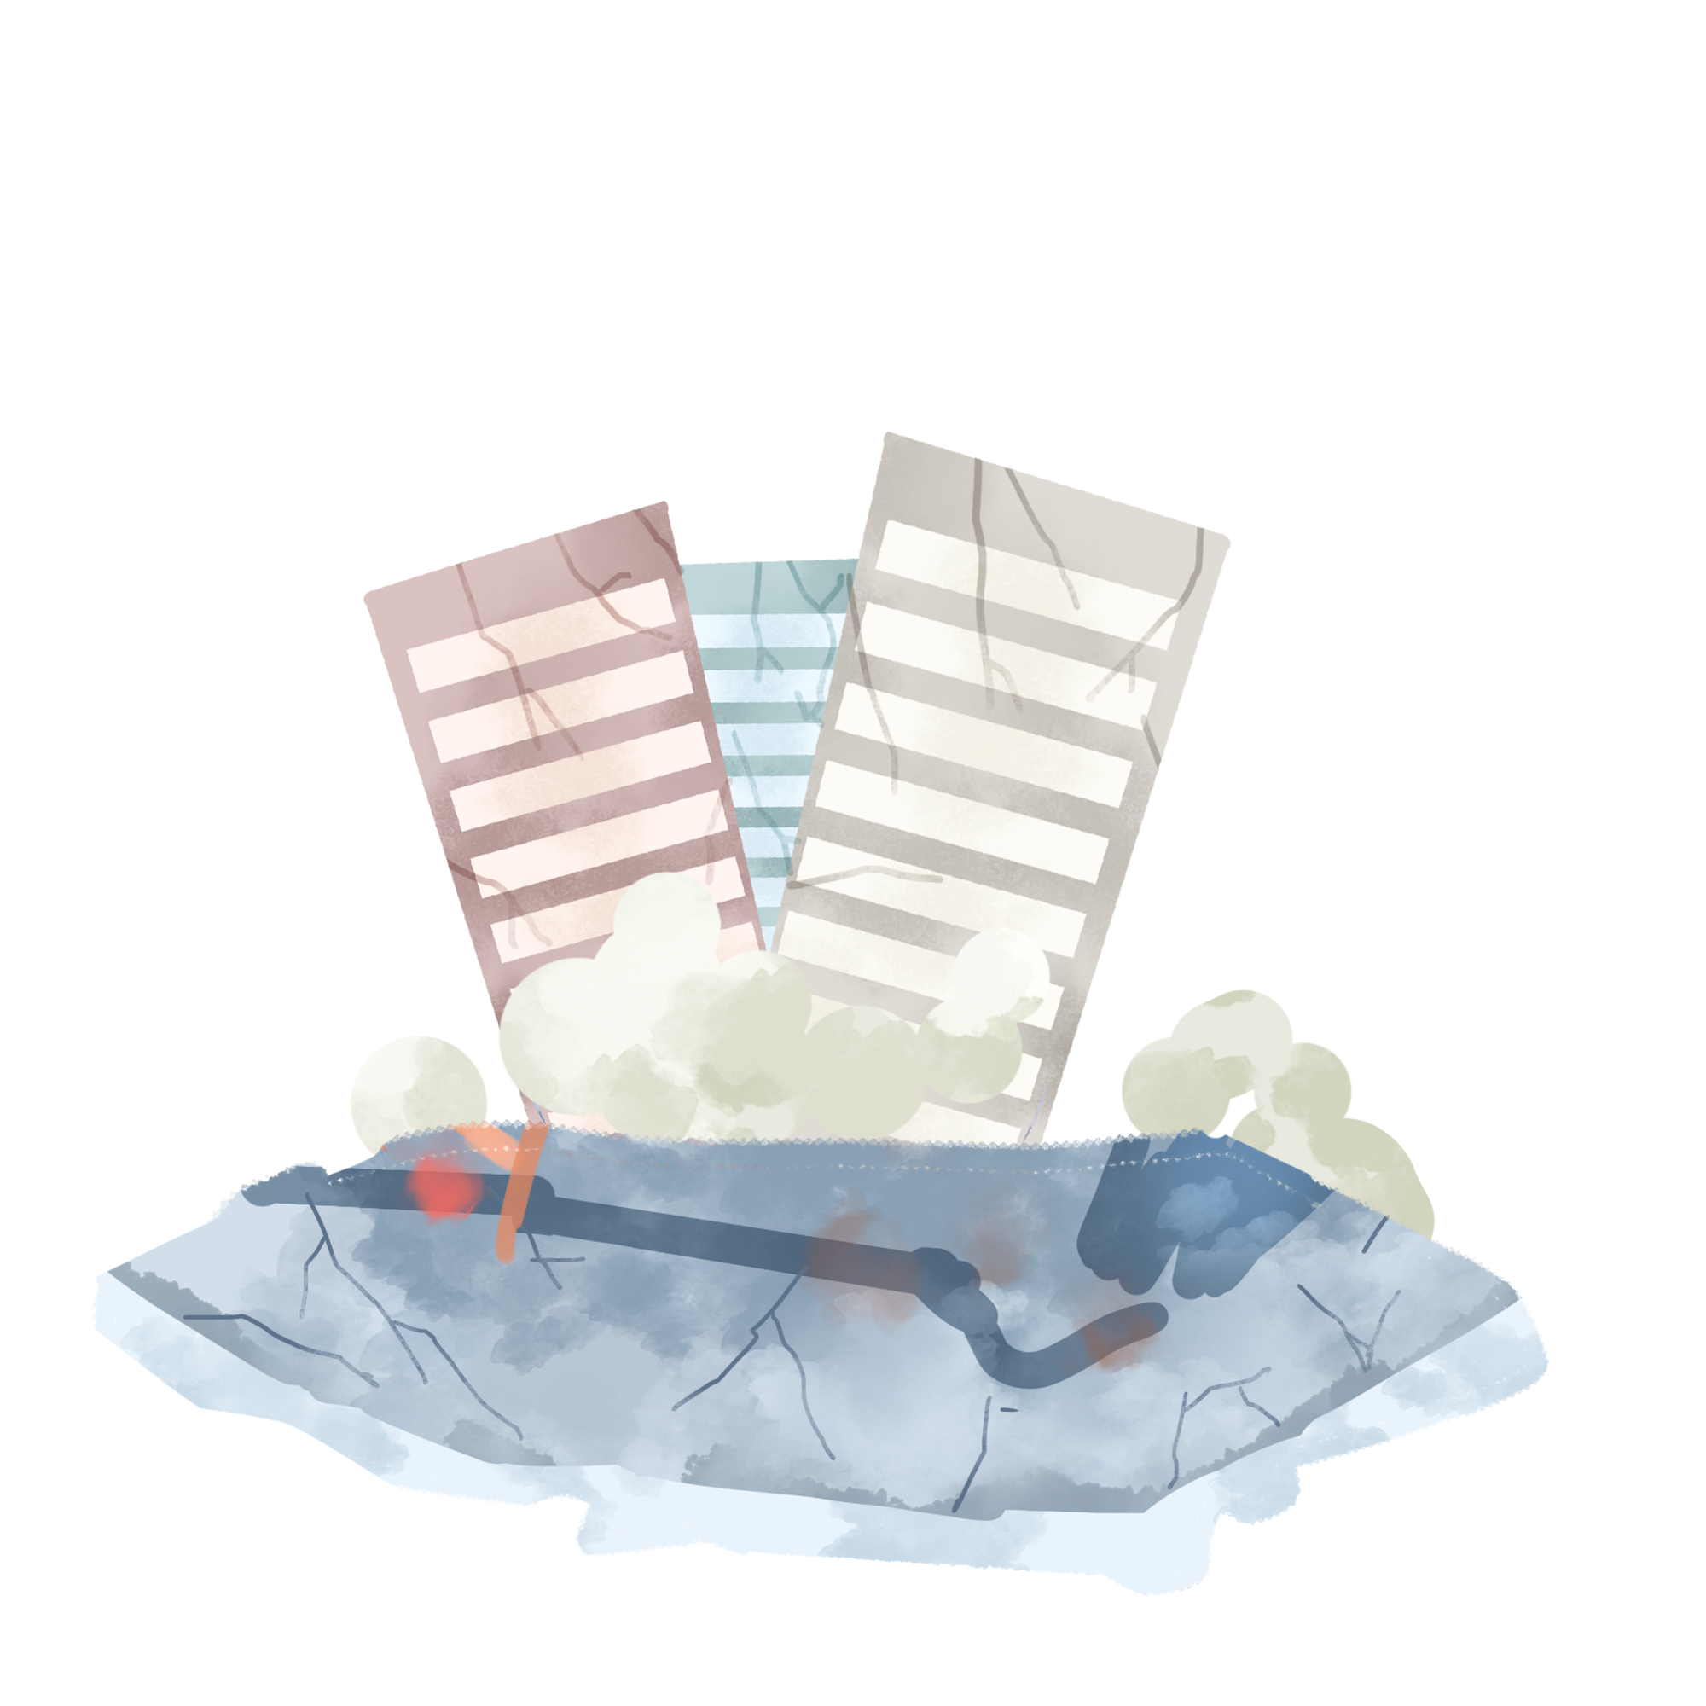
04
地震逃生
The earthquake common sense
地震预防
1、及时清理家中（如床下、桌下等）及楼道内的杂物，保持逃生通道的通畅。
2、将家中易燃、易爆、易碎和有毒物品放到安全的地方。
3、将放在高处大而重的物品拿下。 定期进行家庭防震演习，熟悉躲避地点和逃生路线。
4、家中应准备一个应急包，放在便于拿到的地方。包内应有手电、食品、矿泉水、应急药品、简单工具等。
5、如已收到权威部门发出的地震警告，应立即关掉家中的液化气和电源总阀。
6、如果家养猫、狗等宠物，定期观察它们的活动变化，如有异常，比如狗烦躁，乱叫，需要注意。

Slide 15
04
地震逃生
The earthquake common sense
在家里如何避震逃生
地震专家提醒，发生地震后千万不要慌乱，按照以下经验和方法进行防震避震。
在室内时，躲在坚固家具下面，在没有桌子等可供藏身的场合，也要用坐垫等物保护好头部。
不要慌张地向户外跑 ，此外，水泥预制板墙、自动售货机等也有倒塌的危险，不要靠近这些物体。户外场合，保护好头部。在人多的场所时保持镇静。避难时要步行 ，尽量少携带东西。
注意山崩和地裂。不要害怕余震，不要听信谣言，应当用携带的收音机，把握正确的信息。

Slide 16
04
地震逃生
The earthquake common sense
在家里如何避震逃生
地震专家提醒，发生地震后千万不要慌乱，按照以下经验和方法进行防震避震。
1
大地震从开始到振动过程结束，时间不过十几秒到几十秒，因此抓紧时间进行避震最为关键，不要耽误时间。室内较安全的避震空间有：承重墙墙根、墙角;
2
有水管和暖气管道等处。屋内最不利避震的场所是：没有支撑物的床上;吊顶、吊灯下;周围无支撑的地板上;玻璃(包括镜子)和大窗户旁。

Slide 17
04
地震逃生
The earthquake common sense
在学校如何避震逃生
在平房教室遭遇地震时，坐在离门窗较近的学生应迅速从门窗逃出教室，离门窗较远的同学应迅速蹲下，用书包等保护好头部躲在课桌下面。
在楼房教室遭遇地震时，不要乱跑或跳楼，应迅速躲进跨度小的空间，保护头部，地震后，有组织地撤离教室，到附近的开阔地带避震。

Slide 18
04
地震逃生
The earthquake common sense
在操场或室外的学生，应原地蹲下，双手抱头，注意避开危险物和高大建筑物。
正在上课的学生，震时迅速将书包放置头顶，躲避在课桌下。地震停止时，在教师的统一指挥下，迅速撤离教室，就近在开阔地带避震。

Slide 19
04
地震逃生
The earthquake common sense
在学校如何避震逃生
无自理能力的幼儿园、托儿所内的儿童，最佳措施是震前对房屋进行加固。震时值班教师应立即组织小孩在桌下避震，震后带领孩子疏散。

Slide 20
04
地震逃生
The earthquake common sense
1
在商场、影剧院、展览馆、体育馆等场所遭遇地震时，千万不要拥挤，避免因相互挤压而导致人员伤亡。
公共场所避震注意事项
2
地震时，就地蹲下或躲在椅子及坚固物品旁边，注意避开悬挂物，用包或手护住头部。
3
乘坐电梯发生地震时，迅速将电梯操作盘上各楼层的按钮全部按下，电梯一旦停下，便迅速离开。
4
所有室内人员都应在初震之后迅速撤出，到广场、应急避难场所等空旷的地方以避余震。
5
撤到室外后，应远离高压线、变压器、高大的建筑物、山崖、河边等危险地带，迅速转移到空旷的场地或应急避难场所。

Slide 21
04
地震逃生
The earthquake common sense
地震自救方法
人多先找藏身处
学校，商店，影剧院等人群聚集的场所如遇到地震，最忌慌乱，应立即躲在课桌，椅子或坚固物品下面，待地震过后再有序地撤离。教师等现场工作人员必须冷静地指挥人们就地避震，决不可带头乱跑。

Slide 22
04
地震逃生
The earthquake common sense
地震自救方法
远离危险区
如在街道上遇到地震，应用手护住头部，迅速远离楼房，到街心一带。如在郊外遇到地震，要注意远离山崖、陡坡、河岸及高压线等。正在行驶的汽车和火车要立即停车。

Slide 23
04
地震逃生
The earthquake common sense
地震自救方法
被埋要保存体力
如果震后不幸被废墟埋压，要尽量保持冷静，设法自救。无法脱险时，要保存体力，尽力寻找水和食物，创造生存条件，耐心等待救援。保持心态冷静、强烈的求生欲望和顽强的求生意志；
不要盲目呼叫和哭喊，注意保持体力。流汗、流泪会消耗体力，丢失体液；
保持呼吸道通畅：用水将衣服或毛巾淋湿后捂住口鼻，挪开、胸部杂物；
用身边的坚固物体做简易的顶撑，保持一定的生存空间；
注意倾听外界情况，一旦有声响可以用敲击的方式传递信息；
长时间被埋压，积极寻找食物和水，甚至尿液也也可以作为水的来源。

Slide 24
地震互救方法
（一）四条互救原则：
1、先易后难先救埋压较浅，容易救出的人员；
2、先近后远：先救离自己最近的埋压者，由近及远，一步步扩大救援范围；
3、先多后少：先救人员较密集的地方，如医院、商场等；
4、先救生后救人：先趴开被埋压人员头、胸部埋压物，解除生命威胁后再趴出全身

Slide 25
安庆地震带
安庆市境位于大华北地震区南部，在郯—庐深大断裂带东南一侧和扬—铜地震带西段，境内有北东走向的长江断裂带通过。
地壳厚度36公里左右，所发生地震均属构造地震，震源深度10～30公里。震害主要受扬—铜地震带、郯—庐地震带和大别山地震区中级以上地震的波及影响。
安庆历史上发生过的地震
从史料记载的破坏程度看，以清康熙七年六月十七(1668.7.25.)山东郯城8.5级地震和民国6年(1917)1月24日安徽霍山6.2级地震影响为最大，烈度达6度。

